Slide 1
Rovnovážné diagramy
Fáze a fázové diagramy, slitiny

Slide 2
Úvod - slitiny
Fyzikální vlastnosti pevných látek (ale i kapalin a plynů) často značně závisí na přítomnosti cizích atomů, příměsí a nečistot. V případě pevných látek pak mluvíme o slitinách.
Protože slitiny mívají v mnoha případech lepší vlastnosti než čisté látky, má jejich studium velký praktický význam.

Slide 3
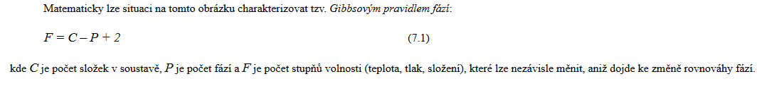
Fáze
Podle J.W.Gibbse zní definice fáze následovně: Jestliže soustava je v celém svém objemu jednolitá a to nejen po stránce chemického složení, ale i po stránce fyzikálního stavu, říkáme o ní, že je homogenní, nebo že se skládá z jediné fáze.

Slide 4
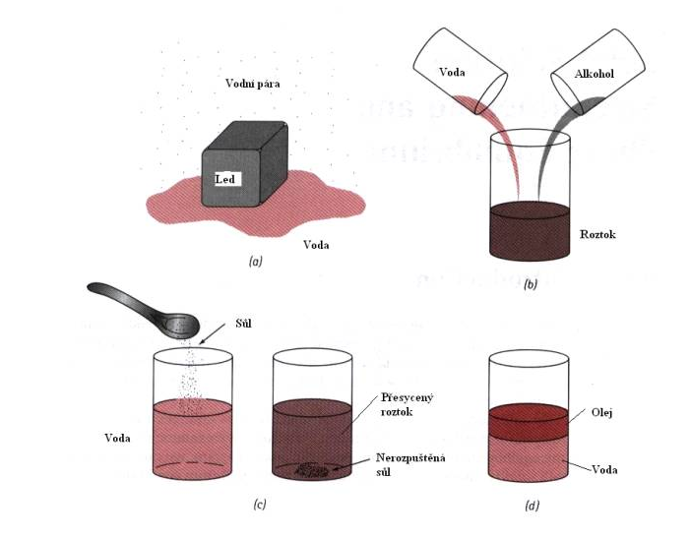
Fáze a roztoky

Slide 5
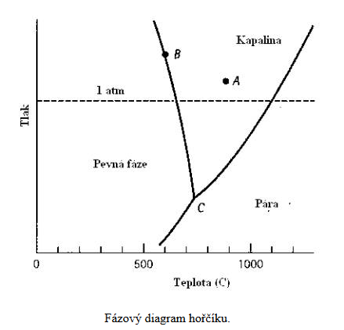
Fázový diagram

Slide 6
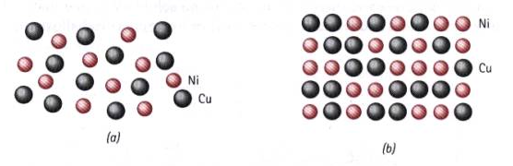
Rozpustnost ve slitinách
Podobně jako je tomu u kapalin, existují i u pevných látek tři případy rozpustnosti jedné látky ve druhé:
úplná rozpustnost,
částečná rozpustnost
nerozpustnost.

Slide 7
Binární slitiny – úplná rozpustnost
V případě úplné rozpustnosti jedné látky v druhé má fázový diagram v proměnných teplota – složení tvar, uvedený pro slitiny CuNi. Jako liquidus je zde označena čára, rozdělující oblast kapalné fáze a oblast, v níž dochází ke krystalizaci pevné fáze (stále ve fázi kapalné). Solidus je název pro křivku, oddělující tuto posledně jmenovanou oblast od pevné fáze slitiny.

Slide 8
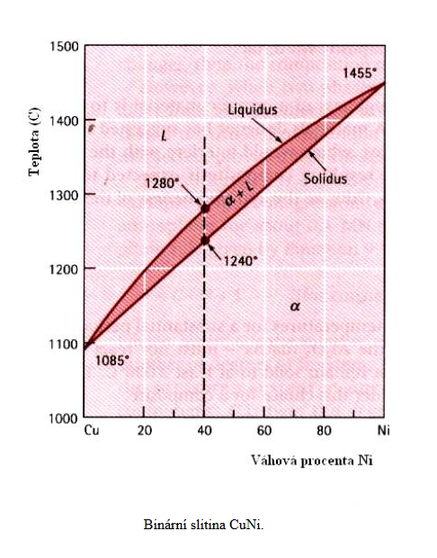
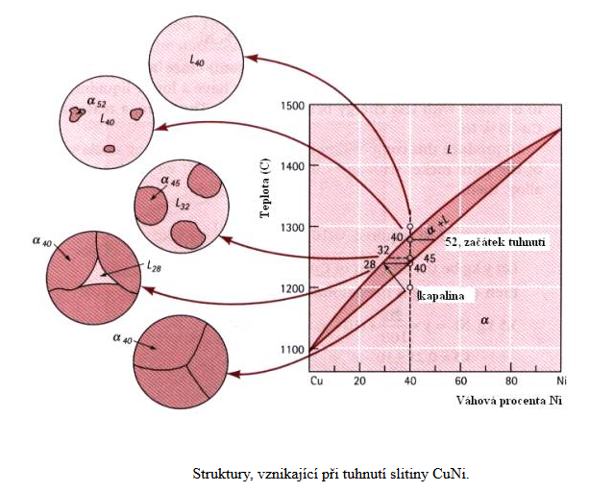
Binární slitiny – úplná rozpustnost

Slide 9
Binární slitiny – částečná rozpustnost
V případě částečné rozpustnosti má fázový diagram mnohem složitější tvar. V TR vznikají precipitáty (tzv. beta - fáze), rozptýlené ve fázi alfa (tuhý roztok).
Zvláštním případem je tzv. eutektická slitina takového složení, že z kapalné fáze tuhne přímo pevná fáze, aniž tuhnutí prochází oblastmi, v nichž je tuhnoucí fáze obklopena fází kapalnou. Složení eutektické slitiny má výraznou lamelární strukturu.

Slide 10
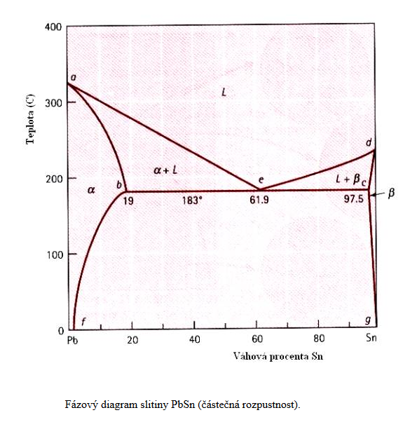
Binární slitiny – částečná rozpustnost

Slide 11
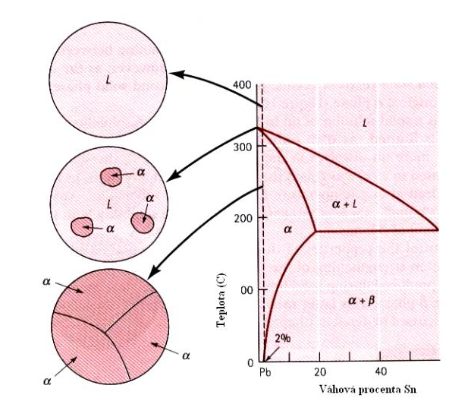
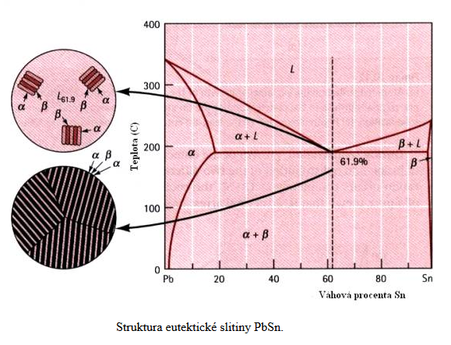
Binární slitiny – částečná rozpustnost

Slide 12
Závěr
Literatura:
[1] Pokluda, J., Kroupa, F., Obdržálek, L.: Mechanické vlastnosti a struktura pevných látek. PC-DIR spol. s r.o., Brno, 1994, 385s.
[2] Vondráček, F. Materiály a technologie I a II, 1985, 243+244s.
[3] Ptáček a kol. Nauka o materiálu I a II. CERM, 2003, 520+396 s.
[4] internet http://www.ped.muni.cz/wphy/fyzvla/

